Slide 1
Befund App
Datensicherheit

Slide 2
Ziel der mobile Applikation
Das Labor MVZ Dr. Stein & Kollegen sendet aktuell die Befunde der Patienten nicht direkt an sie, sondern an die Ärzte (Praxen, Krankenhäuser, etc…). Das Labor wünscht zukünftig eine moderne und sichere Lösung zur Befundübermittlung direkt an die Patienten, über eine eigene mobile Applikation. Die mobile Applikation soll sowohl für die IOS als auch für Android Nutzern verfügbar gemacht werden. Desweitern soll die mobile Applikation die Patienten nach ihrer ersten erfolgreichen Anmeldung, über die zukünftigen Befunde ohne Benutzeraktion automatisch benachrichtigen.
Was braucht ein Patient, um die Befunde automatisch auf seinem mobilen Gerät erhalten zu können?
  Der Patient kann unsere Applikation entweder aus (Appstore „IOS“) oder aus (Playstore „Android“) kostenlos herunterladen
  Der Patient kann sich nach der Labor-Auftragsnummer bei seinem Arzt erkundigen
  Der Patient soll für die Befundabfrage über die mobile Applikation, seine PLZ, sein Geburtsdatum und die Labor-Auftragsnummer
  eingeben. Verwendet er die mobile Applikation zum ersten Mal? Wird von mobile Applikation zusätzlich nach einem starken persönlichen Passwort gefragt.

Slide 3
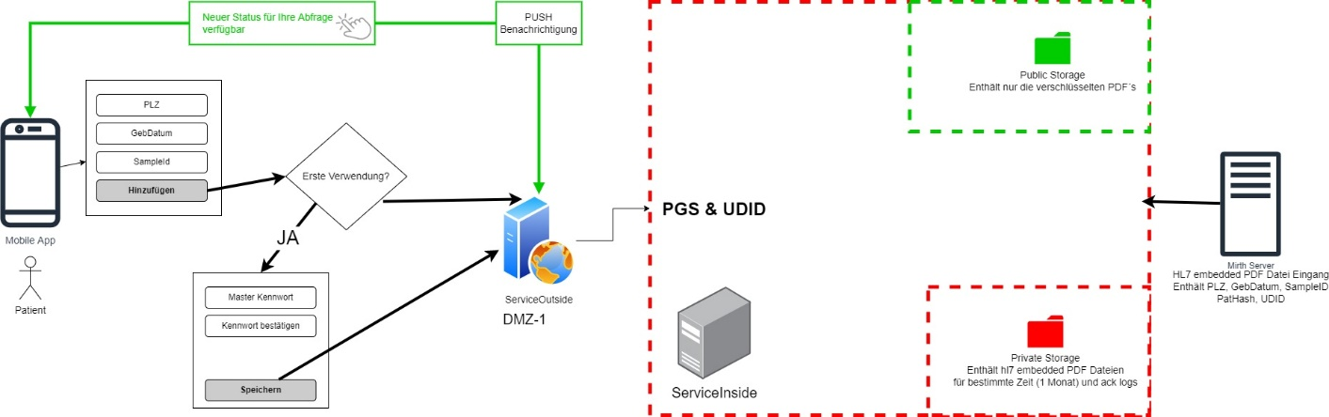
App/Applikation
  Eine Anwendung, die auf einem mobilen Gerät ausgeführt wird.
Service
  Eine Anwendung, die auf einem Server dauerhaft ausgeführt wird. Diese Anwendung stellt die Daten und Business-Logik den berechtigten Kommunikationspartner zur Verfügung.
ServiceInside
  Ein Service(s. Definition), der die Daten nur für seinen ServiceOutside aus einem nicht vom Internet erreichbaren Bereich bereitstellt.
ServiceOutside
  Ein Service(s. Definition), der die Daten nur für seine berechtigten mobilen Applikationen bereitstellt. Erhält der ServiceOutside eine Anforderung für die Abholung der Daten aus einem nicht vom Internet erreichbaren Bereich, so leitet er diese Abfrage an seinen ServiceInside weiter.
Warum darf der ServiceOutside die Daten nicht aus einem internen Bereich selber bereitstellen?
Soll es einem Hacker gelungen, den ServiceOutside anzugreifen und darauf die Kontrolle zu schaffen?, so hat er ihn nur als einziger Opfer (ServiceOutside beinhaltet keine persönlichen Daten).

Slide 4
Sicherheitsmethode
1. Keine persönlichen Daten im öffentlichen Bereich
2. Validierung der Abfragen (TrustedHeader)
3. End zu End Datenverschlüsselung (Curv25519/Asymmetrisch)
4. Prüfung der Nachrichten auf Veränderungen mit Signaturen
5. Starke Passwortrichtlinie auf den mobilen Geräten für Privatschlüssel
6. HTTPS Datenübertragung
7. Ratelimiting (Schutz vor vielen Abfragen 20/Minute)
8. Keine Archive Funktionalität, sondern nur Zustellung der aktuellen Befunde
(Datenreorganisation nach einem Monat)
9. Web Applikation Firewall (WAF)

Slide 5
Keine persönlichen Daten im öffentlichen Bereich
Folgende Daten werden im öffentlichen Bereich gespeichert
PGS - SHA512 Hash aus PLZ + Geburtsdatum + Auftragsnummer
PatHash - SHA512 Hash aus internen PatientenId
UDID - Eindeutige Geräte/App ID
VerificationHash - SHA512 HMAC Hash mit Benutzer Passwort
Client Public Key - Öffentlicher Schlüssel des Clients(Benutzer)
Server Public Key - Öffentlicher Schlüssel des Servers

Slide 6
Validierung der Abfragen (TrustedHeader)
Schlüsselaustausch bevor Kommunikation (Curv25519)
Validierung der Client Headers
Validierung der Client-Signatur (Curv25519)
Validierung der Nachricht auf Veränderung (HMAC SHA512)

Slide 7
End zu End Datenverschlüsselung (Curv25519/Asymmetrisch)
Austausch der öffentlichen Schlüsseln zwischen der Kommunikationspartner
Datenverschlüsselung mit dem gemeinsamen Geheimschlüssel
Privater Schlüssel (Private Key)
  Ein Hash(s. Definition), der nur von seinem Autor geheim gehalten werden muss. (Dieser wird für die Daten Ver/-und Entschlüsselung verwendet)
Öffentlicher Schlüssel (Public Key)
  Ein Hash(s. Definition), der von seinem Autor an dritten weiter gegeben kann.
  Der Empfänger eines fremd öffentlichen Schlüssels, verwendet diesen, um einen gemeinsamen Hash(s. Definition) zu berechnen. Mit dem gemeinsamen Hash kann er nun die Daten verschlüsseln und anschließend an den Autor des fremd öffentlichen Schlüssels mit eigenem öffentlichen Schlüssel zurücksenden. Der Autor des ursprünglichen öffentlichen Schlüssels, erhält nun die verschlüsselten Daten und einen öffentlichen Schlüssel des Absenders zurück. Er kann nun mit seinem privaten und dem öffentlichen Schlüssel des Absenders wiederum den selben gemeinsamen Hash(s. Definition) berechnen, um mit ihm anschließend die erhaltenen verschlüsselten Daten zu entschlüsseln.
Client
Austausch von öffentlichen Schlüsseln
Server
Verschlüsselter Datentransport mit gemeinsamem Schlüssel

Slide 8
Starke Passwortrichtlinie
Verschlüsseltes Speichern von privatem Schlüssel mit einem Master Passwort auf dem Gerät
1. Mindestens 8 Zeichen
2. Mindestens 1 Ziffer
3. Mindestens 1 Großbuchstabe
4. Mindestens 1 Kleinbuchstabe
5. Mindestens 1 Sonderzeichen

Slide 9
HTTPS Datenübertragung
Sicheres Kommunikationsprotokoll im Internet, mit dem die Daten im Internet Verschlüsselt übertragen werden(Alle aktuelle Webbrowsers unterstützt)

Slide 10
Ratelimiting (Schutz vor vielen Abfragen 20/Minute)
Die Clients können max. 20 Abfrage pro Minuten an den Server schicken
Somit können die s.g. Brute Force Attacke blockiert werden

Slide 11
Keine Archive Funktionalität, sondern nur Zustellung der aktuellen Befunde
Die Befunde werden nach einer erfolgreichen Zustellung an Client gelöscht
Die Befunde werden nach einem Monat auf dem Server gelöscht

Slide 12
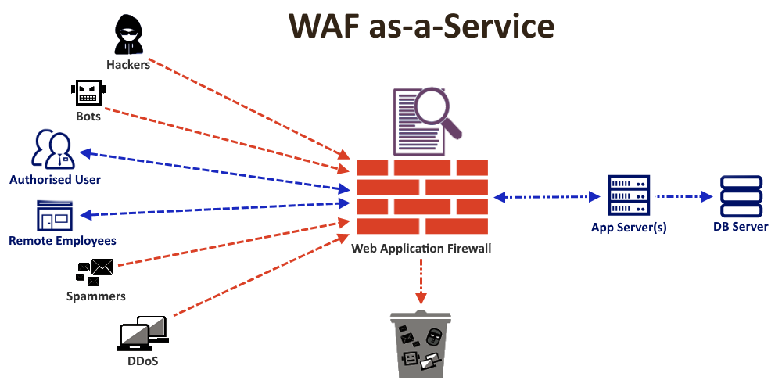
Web Applikation Firewall (WAF)

Slide 13
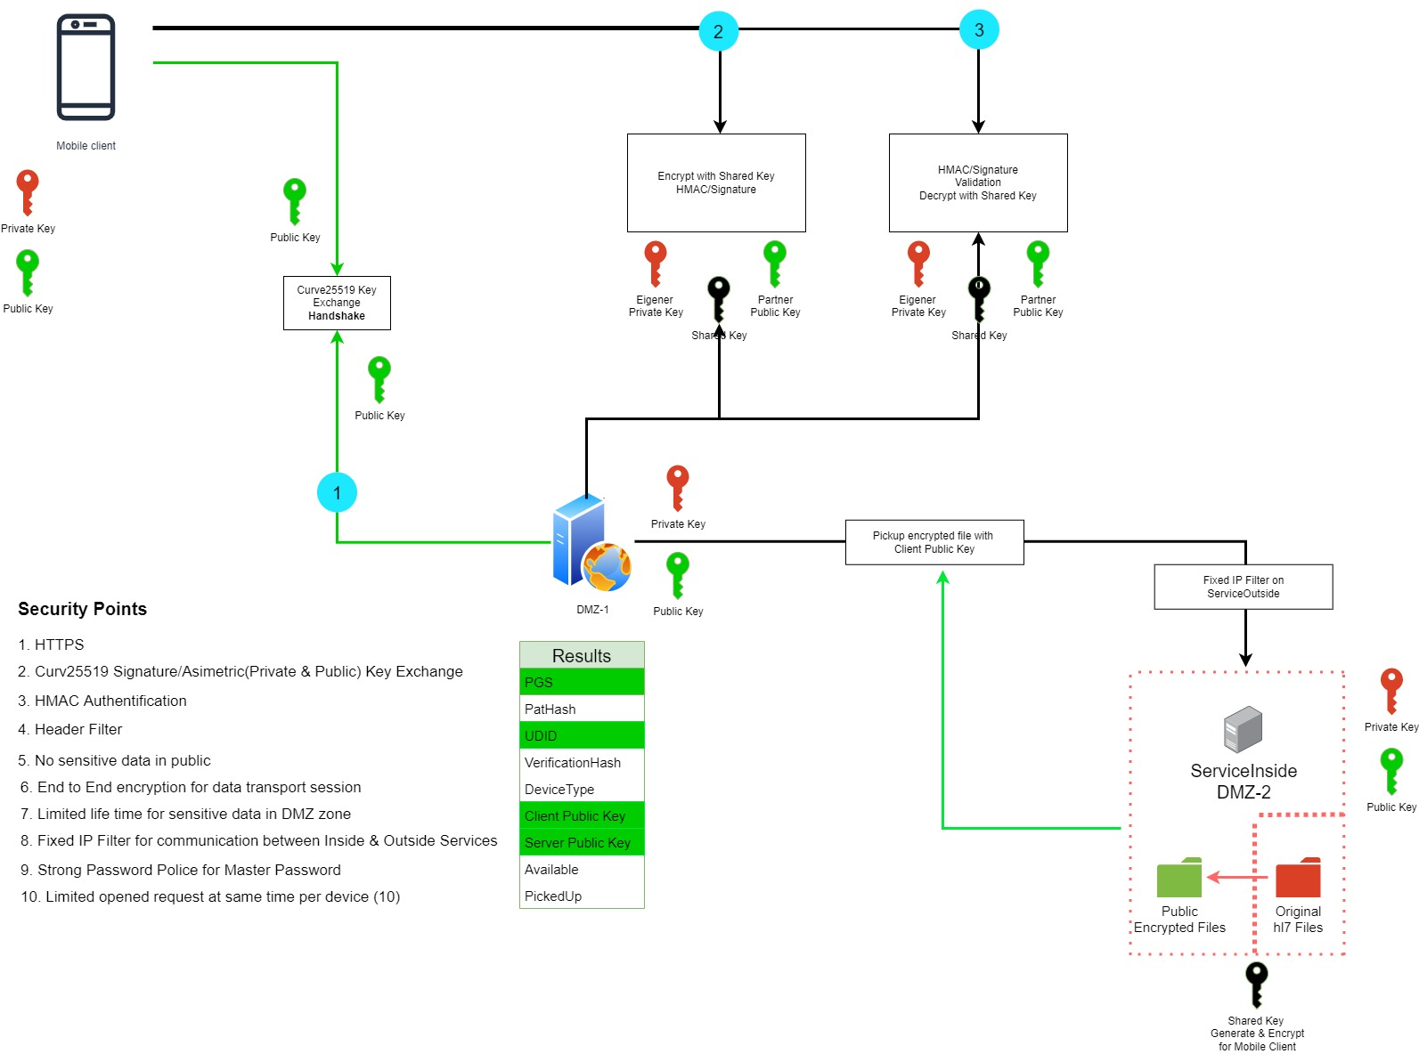

Slide 14
Bedeutungen von technischen Begriffe
App/Applikation
  Eine Anwendung, die auf einem mobilen Gerät ausgeführt wird.
Internet
  Eine Netzwerkinfrastruktur, welche technisch und physikalisch für jeder erreichbar sein kann.
Intranet
  Eine Netzwerkinfrastruktur, welche nur von einem internen Netz(meistens nur im Haus) erreichbar ist
Service
  Eine Anwendung, die auf einem Server dauerhaft ausgeführt wird. Diese Anwendung stellt die Daten und Business-Logik den berechtigten Kommunikationspartner zur Verfügung.
ServiceInside
  Ein Service(s. Definition), der die Daten nur für den ServiceOutside aus einem Intranet(s. Definition) bereitstellt.
ServiceOutside
  Ein Service(s. Definition), der die Daten nur für seine berechtigten und validierten mobilen Applikationen bereitstellt. Erhält der ServiceOutside eine Anforderung für die Abholung der Daten aus Intranet(s. Definition), so leitet er diese Abfrage an ServiceInside(s. Definition)
PUSH-Benachrichtigung
  Weckt eine mobile Anwendung aus nicht bereitem Zustand auf und benachrichtigt sie über eine neue Verfügbare Aktion.
LIS
  Labor Informationssystem (z.B.: Molis)
Mirth
  Ein Service(s. Definition), der einem LIS (s. Definition) weitere Möglichkeiten für die Datenübertragungen an Fremdsysteme bereitstellt.
Midemap
  Ein Bild, welches bestimmte Business-Logik der Anwendung darstellt.
Verschlüsselung/Entschlüsselung
  Schutz der Dateien/Informationen, die nur für die berechtigten Anwendern
  lesbar gemacht werden
Hash
  Eine Prüfsumme, die vom System anhand eines eingegebenen Wertes erzeugt wird. Ein Hash des selben Wertes bleibt konstant.
PGS
  Hash(s. Definition) von PLZ + Geburtsdatum + Sampleid (Auftragsnummer)

Slide 15
HL7
  Ein Dateiformat, welches zum Datenaustausch in medizinischen Bereiche verwendet wird
HL7 mit embedded PDF
  Eine HL7(s. Definition) Datei, welche zusätzlich eine weitere PDF Datei mit sich trägt
UDID (Unique Device Identifier)
  Eine eindeutige ID eines mobilen Gerätes
Public Storage
  Ein Verzeichnis, welches von OutsideService(s. Definition) erreichbar ist.
  Dieses Verzeichnis enthält die verschlüsselten Daten.
Private Storage
  Ein Verzeichnis, welches von InsideService(s. Definition) erreichbar ist.
  Dieses Verzeichnis enthält die originalen HL7(s. Definition) Dateien, nur solange, bis sie verschlüsselt und ins Public Storage(s. Definition) verschoben werden.
TrustedHeader
  Die Grundinformation einer Abfrage, die auf ihrer Gültigkeit und Wahrheit validiert
End zu End Datenverschlüsselung
  Die Datenverschlüsselung (s. Definition), welche nur von seinem berechtigten Empfänger entschlüsselt werden kann.
Privater Schlüssel (Private Key)
  Ein Hash(s. Definition), der nur von seinem Autor geheim gehalten werden muss. (Dieser wird für die Daten Ver/-und Entschlüsselung verwendet)
Öffentlicher Schlüssel (Public Key)
  Ein Hash(s. Definition), der von seinem Autor an dritten weiter gegeben kann.
  Der Empfänger eines fremd öffentlichen Schlüssels, verwendet diesen, um einen gemeinsamen Hash(s. Definition) zu berechnen. Mit dem gemeinsamen Hash kann er nun die Daten verschlüsseln und anschließend an den Autor des fremd öffentlichen Schlüssels mit eigenem öffentlichen Schlüssel zurücksenden. Der Autor des ursprünglichen öffentlichen Schlüssels, erhält nun die verschlüsselten Daten und einen öffentlichen Schlüssel des Absenders zurück. Er kann nun mit seinem privaten und dem öffentlichen Schlüssel des Absenders wiederum den selben gemeinsamen Hash(s. Definition) berechnen, um mit ihm anschließend die erhaltenen verschlüsselten Daten zu entschlüsseln.
HTTPS
  Ein sicherer Datentransport zwischen den Kommunikationspartnern im Internet
Ratelimiting (Brute Force Attacke)
  Einschränkung der Anzahl der Abfragen, die sich hinter einander in einer kurzen Zeit folgen
Web Applikation Firewall (WAF)
  Weitere Filter für die Abfrage: Ausschluss von Länder, Protokolle, etc…

